Slide 1
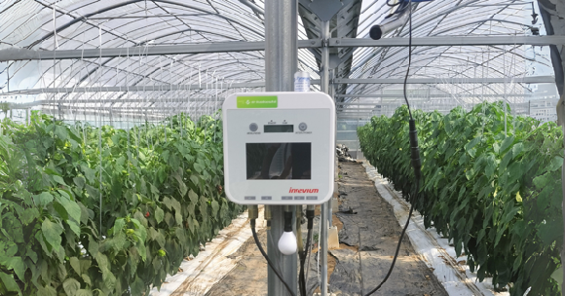

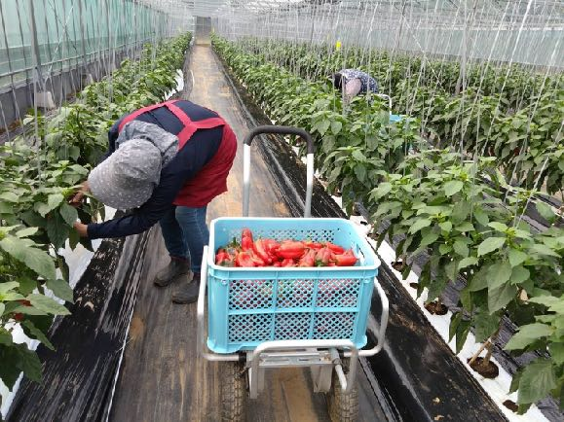
事例③ 施設栽培のフルーツパプリカ
課題：例年以上の高温や害虫被害により、安定的な収量確保が難しかった。
結果：データ分析とアラート対応により、フルーツパプリカで反収前年比125％を達成。
概 要
例年以上の高温や害虫被害の影響で、フルーツパプリカの安定的な収量確保が難しくなっていた。
従来の経験や勘だけではリスク回避が困難で、生産性向上に限界を感じていた。
将来の気候変動を見据え、科学的なデータに基づいた営農改善が急務だった。
e-kakashiを導入し、圃場の環境データを継続的に収集・分析。
得られたデータをもとに、温度管理や潅水などのアクションを最適化。
アラート機能を活用して害虫リスクや気象条件の変化に迅速対応した。
フルーツパプリカの反収が前年比125％に向上し、収量の安定化を実現。
品質面でも改善が見られ、出荷規格に合致する割合が増加。
経験や勘に依存しない、科学的農業の有効性を確認できた。
参照記事：https://www.e-kakashi.com/case/seedsfarm

